Slide 1
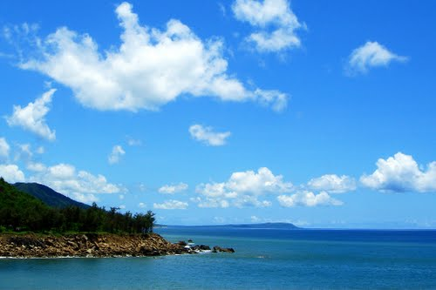
國境之南─屏東簡介
班級：四會一乙
學號：102404246
姓名：潘御慈

Slide 2
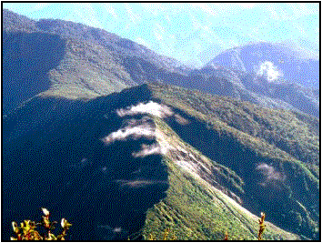
大 綱
壹、地理環境
貳、氣候
參、歷史文化
肆、地名由來
伍、節慶活動
陸、美食娛樂

Slide 3
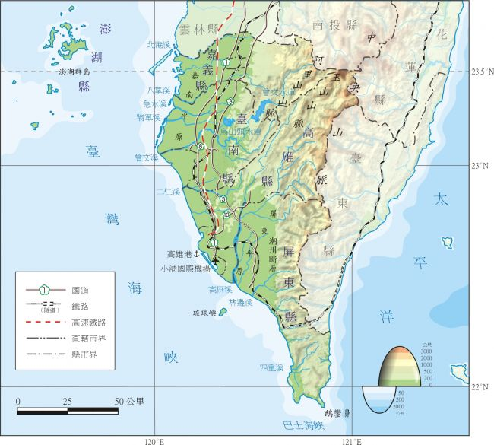
壹、地理環境
屏東是台灣最南端的縣，終年長夏，素有“台灣的南洋”之稱。
墾丁國家公園於民國七十年在此成立，藍天、綠水、礁岸，形成一幅遊客心目中的世外桃源。
屏東縣面積大約有二千七百多平方公里，
極東為霧台鄉雄峰山頂，極西為琉球嶼，極南
為恆春鎮七星岩，最北為高樹鄉舊寮東臨太平
洋，西臨台灣海峽，南臨巴士海峽。

Slide 4
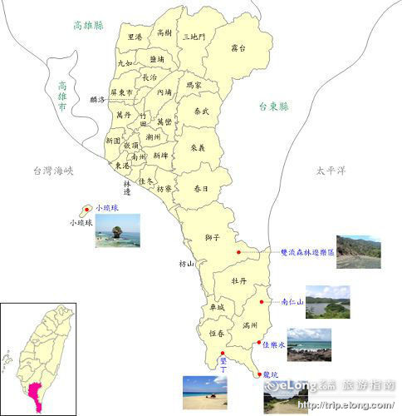
壹、地理環境
屏東縣行政區域
屏東縣共區劃成：
1個下轄市 | 3個鎮 | 29個鄉
屏東市 | 潮州、東港、恆春 | 里港鄉、高樹鄉、三地鄉、霧臺鄉、瑪家鄉、泰武鄉、來義鄉、春日鄉、枋山鄉、枋寮鄉、獅子鄉、牡丹鄉、車城鄉、滿州鄉、佳冬鄉、林邊鄉、南州鄉、新埤鄉、崁頂鄉、新園鄉、萬丹鄉、竹田鄉、萬巒鄉、風埔鄉、麟洛鄉、長治鄉、九如鄉、鹽埔鄉與琉球鄉

Slide 5
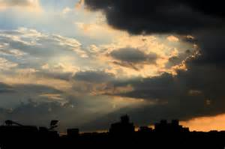
貳、氣候
熱帶季風氣候的屏東，全境皆在北回歸線以南，年平均氣溫約為二四點五度，夏季長達九個月，素有「熱帶之都」稱呼。
屏東的夏天因海洋性熱帶季風不停地吹拂，調節了灸悶的熱氣，最熱的七月平均氣溫反較台灣其它地區低。
屏東的天空在日照強烈的午後常會下起又大又
急的雨，閃電與轟隆隆的雷聲穿插其中，造成
名符其實的西北雨亦稱為午後雷雨。

Slide 6
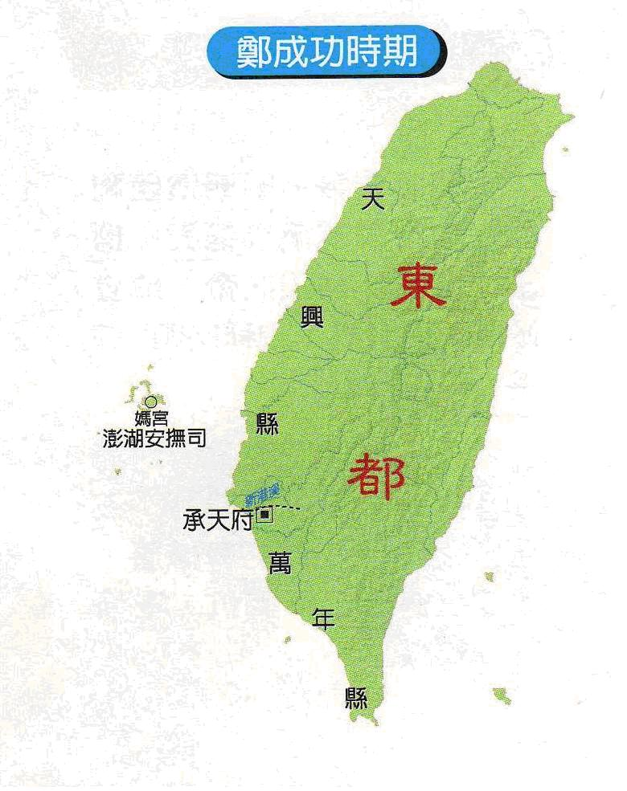
參、歷史文化
屏東開發甚早，早期有魯凱、排灣及西拉雅 等原住民族居住在此，接著又有閩、客移民 前來拓墾，在不同時期留下了不同的足跡。 目前，閩南人多分佈在平原地帶，萬巒、 佳冬、內埔等地為客家人聚集區，原住民則 多分佈在東側的山區。
在明鄭時期，屏東一帶是屬於萬年縣管轄， 後來又改為隸屬萬年州，當時鄭成功曾派兵 開墾到恆春一帶，並將這些區域分為八個 平地社和山地社。

Slide 7
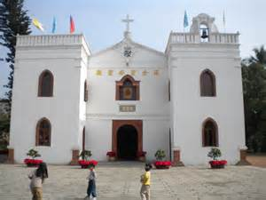
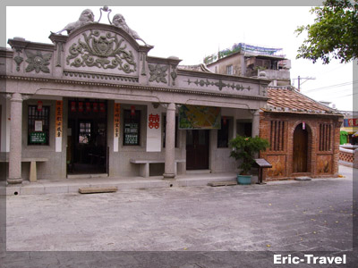
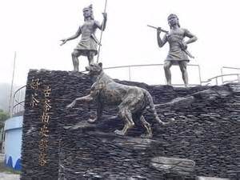
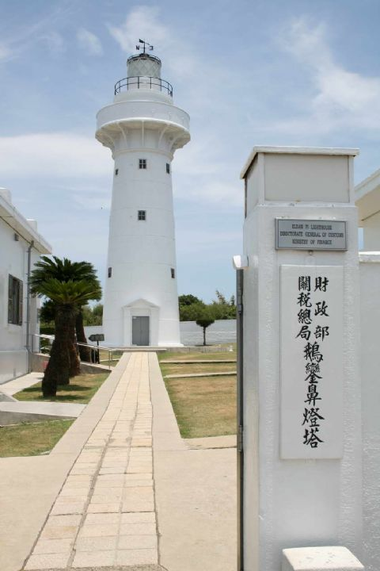
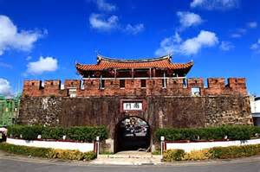
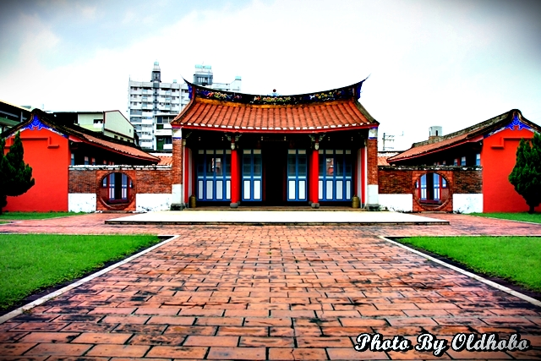
參、歷史文化
─ 著名歷史古蹟
萬金天主堂
佳冬蕭宅
舊好茶部落
恆春古城
屏東孔廟
鵝鑾鼻燈塔

Slide 8
肆、地名由來
阿猴(今屏東)：
屏東以前是西拉雅族居住的地方，阿猴林是個富裕的魚米之鄉，當時取原住民的發音叫阿猴或阿猴社，一直到1920年，當地的居民覺得阿猴這個名字不雅，於是就依它的位置在半屏山的東面，改名為屏東。
瑯嶠(今恆春) ： 很久以前當地人稱恆春為瑯嶠，客家人叫壟勾。清同治年間因牡丹社事件，日本大軍侵略，於是沈葆楨奏請朝廷在此地築城牆，並在瑯嶠設縣。平日沈葆楨常到處巡視走訪，他看到這廣大的田園物產豐富，漁牧發達，秋冬二季仍然林木茂盛，四季如春，因此改名為恆春。

Slide 9
肆、地名由來
龜壁灣、統領埔、福安城、柴城(今車城) ：
據說，車城原是原住民居住的地方，靠打獵捕魚維生，每天傍晚，在邊的峭壁上會有許多海龜急速爬行，排列成行，有時猶如疊羅漢，疊的太高，便跌的四腳朝天，於是大家就叫這地方龜壁灣 。 鄭成功來台後，命士兵駐龜壁灣從事開墾，改地名為統領埔，漢人的開發，引起當地原住民的不滿而經常埋伏狙擊他們，於是漢人在東南、西南邊築牆防禦，同時將地名改為福安城，以祈求幸福平安，但衝突仍然頻傳，於是漢人架設木柴做為防禦的城牆，所以有人將這地方叫柴城，可又深怕柴牆被燒，於是集結了許多牛車排列成牆，並將柴城改為車城。

Slide 10
伍、節慶活動
 | 1月 | 2月 | 3月 | 4月 | 5月 | 6月 | 7月 | 8月 | 9月 | 10月 | 11月 | 12月
春天吶喊 (墾丁)
飛魚盛產期
黑鮪魚季 (東港)
沙灘嘉年華
海洋運動嘉年華
候鳥過境 (高峰期)
鷺鷥群及水鳥進駐龍鑾潭渡冬
恆春半島藝術節

Slide 11
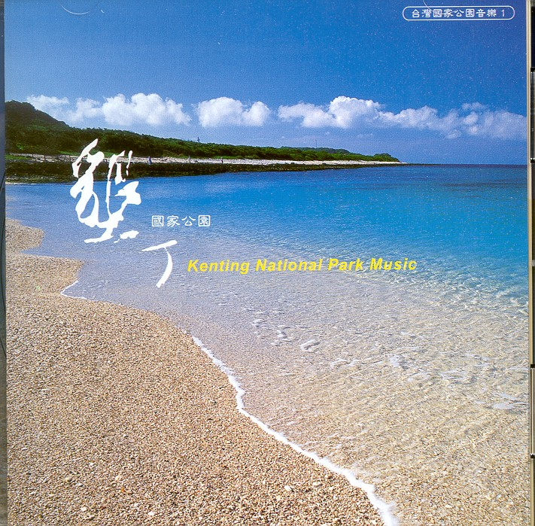
陸、美食娛樂
屏東的東港鎮、小琉球都以海鮮著名，特別是東港鎮的黑鮪魚季為屏東的一大盛事。
墾丁作為南台灣迷人風景的代表，其美食餐飲也呈現多元，既有本地海鮮和特色小吃，也有各式浪漫西餐融合進來。
屏東縣萬巒鎮的豬腳可說是“上港有名聲，下港有出名”，其中以林海鴻的海鴻飯店最有名，是萬巒豬腳的創始者，還有位於萬巒鄉黃金地段的熊家萬巒豬腳也是非常有名的老字號。
墾丁賞鳥:墾丁是低海拔熱帶型自然環境區，擁有湖泊、沼澤、森林、山區等各種適宜鳥類棲息的優良環境，成為秋冬賞鳥勝地。
墾丁水上運動:墾丁的美麗沙灘每年吸引眾多的遊客戲水遊玩，著名的戲水沙灘包括南灣、小灣、白沙、石牛溪口、滿洲等。

Slide 12
1.屏東縣政府全球資訊網
http://www.pthg.gov.tw/tw/index.aspx
2.屏東縣─維基百科
http://zh.wikipedia.org/zh-tw/%E5%B1%8F%E6%9D%B1%E7%B8%A3
3.屏東縣旅遊介紹
http://big5.elong.com/gate/big5/trip.elong.com/pingdong/zonghe/#jt
4.奇摩圖片
http://www.pingdong.com.tw/sanko_blog/?p=1003
http://blog.xuite.net/neutrogena/DCWen/19163499-%E5%A2%BE%E4%B8%81%E6%9A%91%E8%A8%93%E9%81%8A
http://hep.ccic.ntnu.edu.tw/browse2.php?s=113
http://www.tmps.hc.edu.tw/school/culture/95-96culture- 1/history/smenu_photomenu_smenuid_1402.html
http://blog.xuite.net/scyjoan/980603/29739274-%E3%80%90%E5%85%B1%E9%81%8A%E5%85%B1%E5%AD%B8%E3%80%91%E8%87%BA%E7%81%A3%E6%9C%80%E5%8F%A4%E8%80%81%E7%9A%84~%E8%90%AC%E9%87%91%E5%A4%A9%E4%B8%BB%E6%95%99%E5%A0%82
http://erictravel.pixnet.net/blog/post/25399076-%e5%87%ba%e5%8e%bb%e8%b5%b0%e8%b5%b0-%e5%b1%8f%e6%9d%b1%e4%bd%b3%e5%86%ac%e8%95%ad%e5%ae%85
http://happyhmli.pixnet.net/blog/post/48225740-%e5%88%b0%e4%bd%a0%e9%82%a3%e8%a3%a1%e8%b7%a8%e5%b9%b4%e5%8e%bb%e4%b9%8b%e6%97%85%ef%bc%88%e4%b8%83%ef%bc%89%e5%b1%8f%e6%9d%b1%e7%b8%a3%e4%b8%89%e5%9c%b0%e9%96%80%e9%84%89-
http://www.flickr.com/photos/lu_s/3241423842/
http://oldhobo17.pixnet.net/blog/post/38565016
http://travel.network.com.tw/tourguide/point/showpage/m123432.html
http://vicjuan.org/archives/2008/07/10/733#more-733
http://163.24.118.140/country/country/b9.htm
參考資料

